Slide 1


2020 - 2021
UE12 - Economie - Gestion - Organisation - Droit
Ateliers de création d’entreprise
Nathalie Martinez
Chakib Alami
Bureau : 216
Notes:
UE32 : unités d’enseignement

Slide 2
Programme Pédagogique National
2020 - 2021
Les champs disciplinaires culture scientifique, sociale et humaine
Semestre 1
• UE 12 : Bases de culture scientifique, sociale et humaine
Semestre 3
• UE 32 : Culture scientifique, sociale et humaine avancées
Semestre 4
• UE 42 : Compléments de culture scientifique, sociale et humaine
Semestre 2
• UE 22 : Approfondissements en culture scientifique, sociale et humaine

Slide 3
Programme Pédagogique National
Réf. | Nom | Coéf | Enseignant
M1203 | Environnement économique | 1,5 | A. Bedford
M1204 | Fonctionnement organisations | 2,5 | C. Alami
M2203 |  | 1,5 | C. Marquesuzaà AM. Cazaurang C. Alami
M2204 |  | 3 | C. Alami
M3203 | Droit des technologies de l’information et de la communication (TIC) | 1,5 | C. Teyssier
M3204 | Gestion des systèmes d'information | 2,5 | C. Alami
M3301 |  | 2 | C. Marquesuzaà AM. Cazaurang C. Alami
M4201C IPI | Ateliers de création d'entreprise Insertion professionnelle immédiate | 2 | N. Martinez C. Alami
M4201C PEL | Ateliers de reprise d'entreprise Poursuite d’études longues
2020 - 2021
Les modules
Gestion de projet informatique
Environnement comptable, financier, juridique et social
Méthodologie de la production d’applications

Slide 4
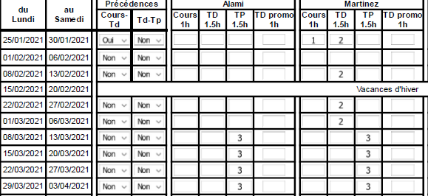
M4201C - Ateliers de création
PLANIFICATION 2020 - 2021
M4201C - Création d'entreprise
IPI : Insertion professionnelle immédiate

Slide 5
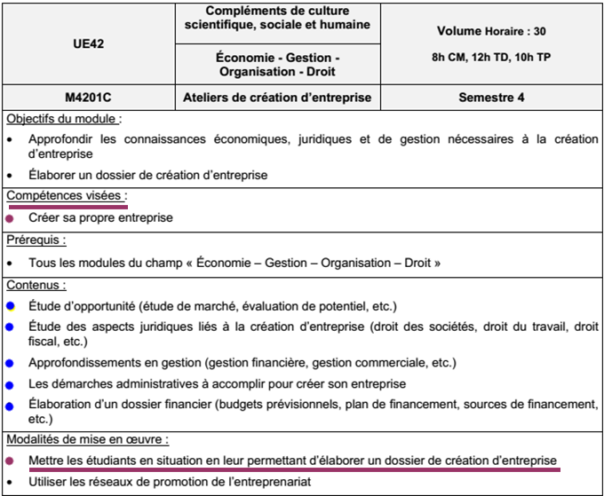
M4201C - Ateliers de création
Programme Pédagogique National

Slide 6
M4201C - Ateliers de création
Contenus - Progression :
Création d’entreprise
L’analyse du profil du créateur et de la naissance de l’idée de création d’entreprise
L’étude commerciale
L’aspect juridique de la création
L’aspect fiscal de la création
L’aspect social de la création
L’aspect financier de la création
Les aides à l’installation
Les formalités administratives
ELABORATION D’UN DOSSIER PREVISIONNEL DE CREATION D’ENTREPRISE
Notes:
EGO4 et EGO5 ont des points communs, les coûts

Slide 7
M4201C - Ateliers de création
Objectifs du module :
Approfondir les connaissances économiques, juridiques et de gestion nécessaires à la création d’entreprise
Elaborer un dossier de création d’entreprise
Notes:
EGO4 et EGO5 ont des points communs, les coûts

Slide 8
M4201C - Ateliers de création
Modalités de travail :
- Travail individuel en TD
Approfondir les connaissances économiques, juridiques et de gestion nécessaires à la création d’entreprise
- Travail en groupe en TP
Travail sur tableur
ELABORATION D’UN DOSSIER PREVISIONNEL DE CREATION D’ENTREPRISE

Slide 9
M4201C - Ateliers de création
Modalités d’évaluation :
Coefficient du Module : 2
- Sérieux et implication durant toutes les séances de TD et de TP
Notes individuelles ou par groupe

Slide 10
L’entrepreneuriat, c’est quoi ?
M4201C - Ateliers de création
Un état d’esprit et une dynamique d’action
L’esprit entrepreneurial a pour qualités :
La prise de risques, l’esprit d’initiative, la force de conviction, la persévérance…
Mais au-delà de ces caractères qui traduisent plutôt un tempérament, l’entrepreneur se distingue par sa capacité à appréhender le changement, à y repérer des opportunités de développement, à s’adapter.

Slide 11
M4201C - Ateliers de création
DONNEES SUR L’INDICE ENTREPRENEURIAL
EN FRANCE

Slide 12

M4201C - Ateliers de création
DONNEES SUR L’INDICE ENTREPRENEURIAL
EN FRANCE EN 2018

Slide 13
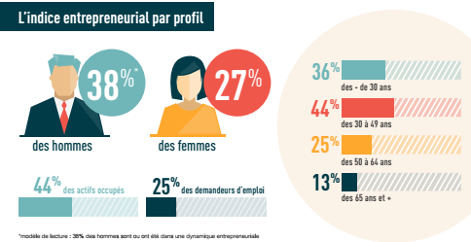
M4201C - Ateliers de création

Slide 14
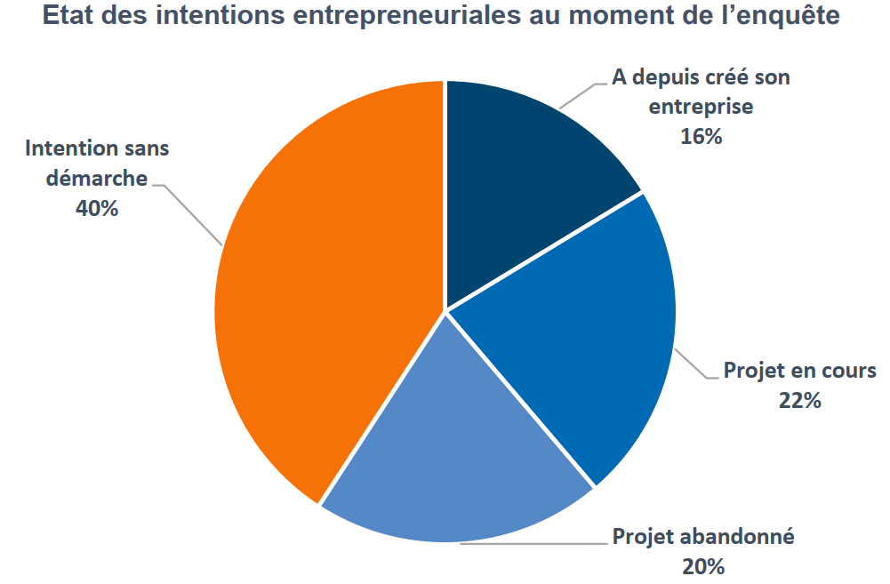
M4201C - Ateliers de création

Slide 15
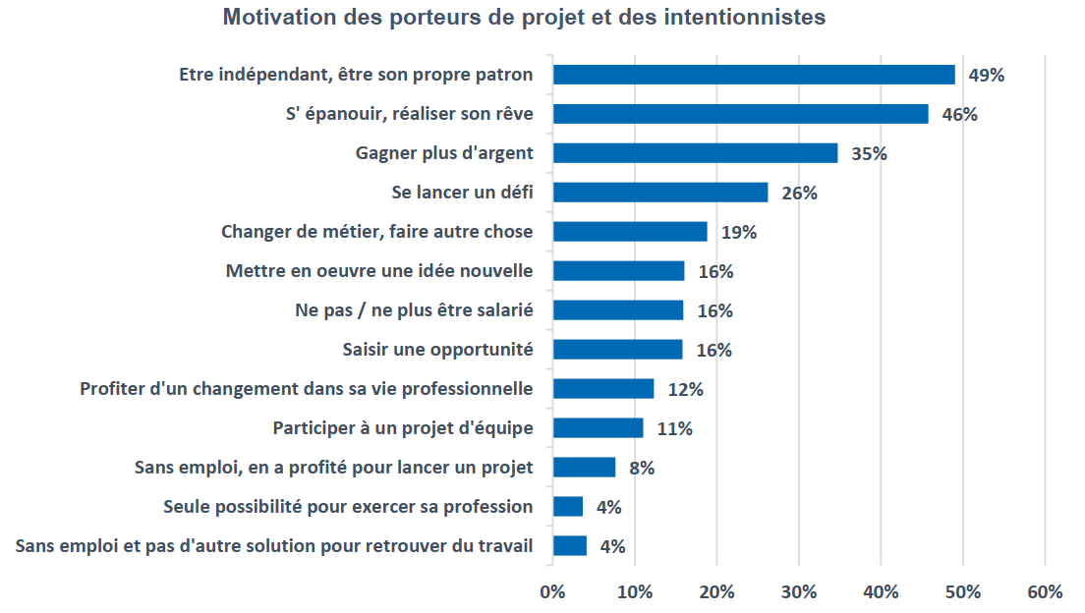
M4201C - Ateliers de création

Slide 16
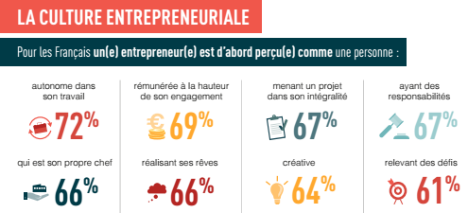
M4201C - Ateliers de création

Slide 17
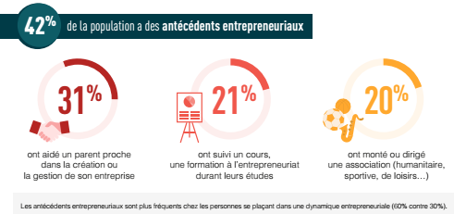
M4201C - Ateliers de création

Slide 18
I) DONNEES ECONOMIQUES
La création d’entreprise en France en 2019
Source : INSEE (Institut National des Statistiques et Etudes Economiques)

Slide 19
LA CREATION D’ENTREPRISE EN FRANCE EN 2019
Au plus haut niveau depuis 2010 : nouveau record
En France, au cours de l’année 2019, on recense 815 300
nouvelles entreprises
Par rapport à 2018, l’année 2019 se caractérise par une hausse
des nouvelles entreprises : + 18 % (124 000 créations de plus
qu’en 2018)
Depuis 2010, on peut enregistrer en moyenne presque 600 000
nouvelles entreprises par an

Slide 20
LA CREATION D’ENTREPRISE EN FRANCE EN 2019
Pour la première fois depuis 2010, les créations s’accroissent dans toutes les régions
L’essor des micro-entrepreneurs se poursuit :
les créations de micro-entreprises augmentent de 25% en 2019, notamment en raison de l’augmentation des seuils de chiffre d’affaires possibles en micro-régime

Slide 21
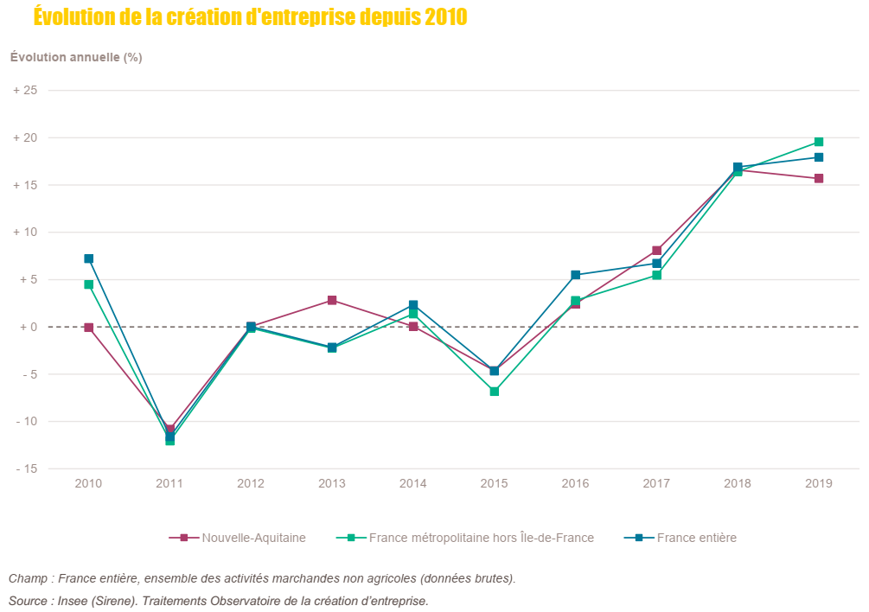

Slide 22
LA CREATION D’ENTREPRISE EN FRANCE EN 2019
47% des créations sur le plan national ont été effectuées sous le régime micro-entrepreneur (appelé auparavant auto-entrepreneur)
L’essor des créations de micro entreprises se poursuit
Par rapport à 2018, les créations de micro-entreprises augmentent de 25% en 2019, celles des entreprises individuelles « classiques » augmentent de 16% et celles des sociétés de 9%

Slide 23
LA CREATION D’ENTREPRISE EN FRANCE EN 2019
La majorité des nouvelles entreprises se sont créées sous une
forme juridique unipersonnelle (entreprises créées par un
dirigeant unique : en entreprise individuelle ou en société
unipersonnelle EURL ou SASU)
L’engouement des créateurs d’entreprise pour les sociétés
unipersonnelles est chaque année plus important depuis 2010
Depuis 2017, le succès des SAS (surtout des SASU) se confirme :
elles représentent 63% des créations de sociétés.
La part des SARL diminue en 2019.

Slide 24
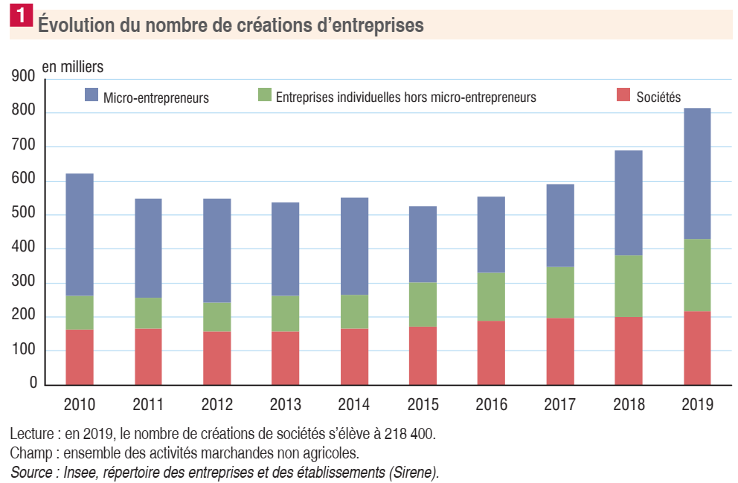

Slide 25
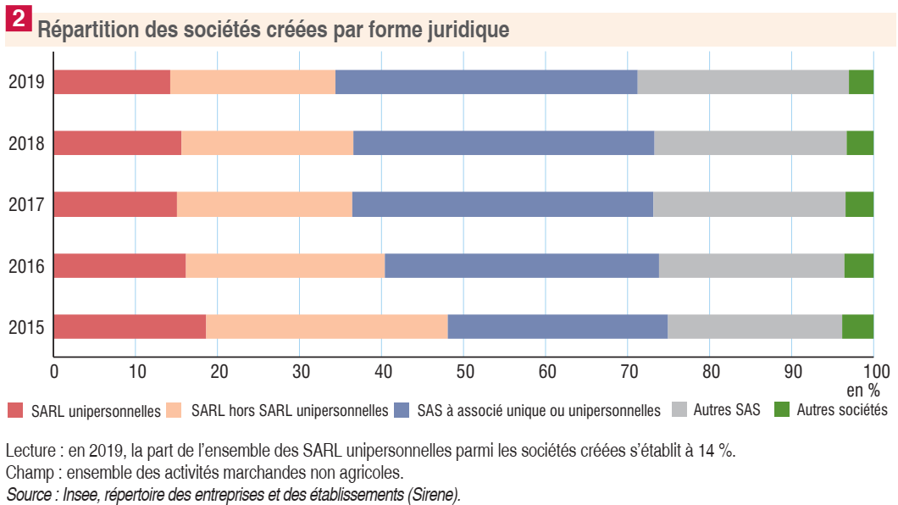

Slide 26
LA CREATION D’ENTREPRISE EN FRANCE EN 2019
La hausse des créations d’entreprises est intervenue dans tous les secteurs d’activité
Seulement 3% des nouvelles entreprises embauchent des
salariés au démarrage de leur activité
Les entreprises employeuses au moment de la création en 2018 démarrent avec 2,9 salariés en moyenne
En Région Nouvelle Aquitaine, sur les 67 155 créations d’entreprises, 1 687 ont embauché (2,5% d’entre elles)

Slide 27
LA CREATION D’ENTREPRISE EN FRANCE EN 2019
4 créateurs d’entreprise individuelles sur 10 sont des femmes
L’âge moyen en 2019 des créateurs d’entreprises est stable par rapport à 2018 : pour les entreprises individuelles l’âge moyen est de 36 ans
La part des créateurs âgés de moins de 30 ans se maintient à 38 % (elle est de 42% pour les micro entrepreneurs)

Slide 28
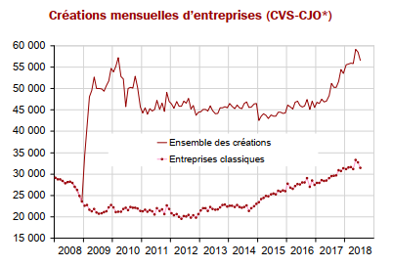
M4201C - Ateliers de création

